Slide 1
第7讲
简单布局整合

Slide 2
纲要
界面设计中布局的应用

Slide 3
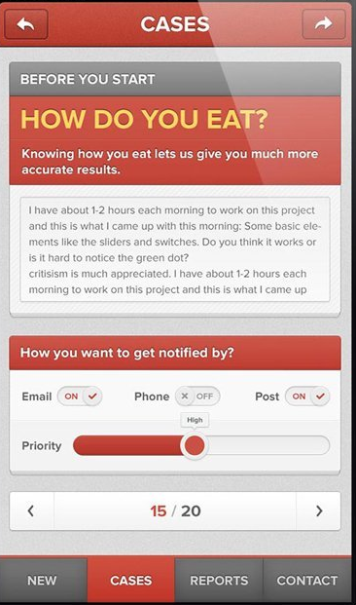
常见应用程序界面布局分析
头部
主内容区
导航区

Slide 4
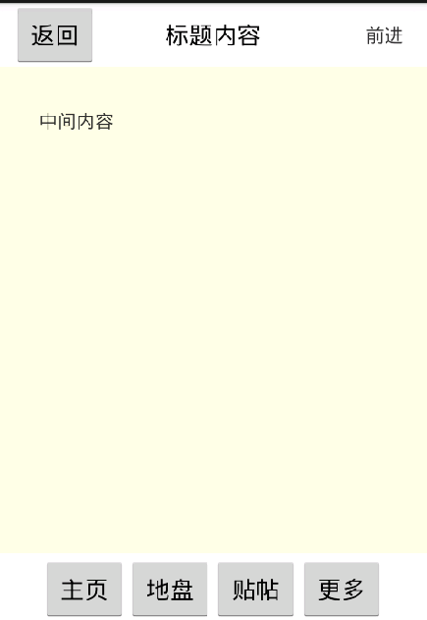
布局框架

Slide 5
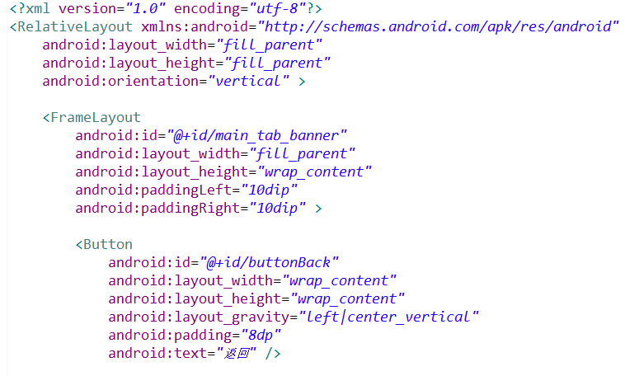

Slide 6
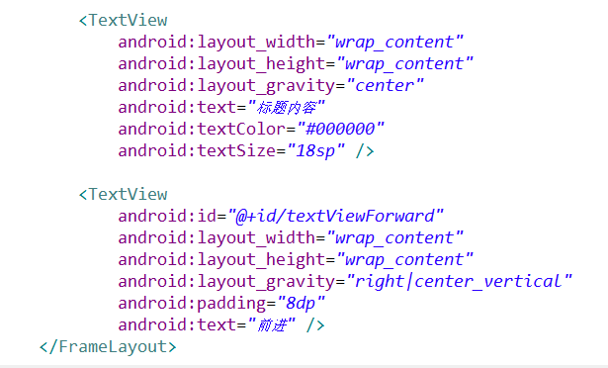

Slide 7
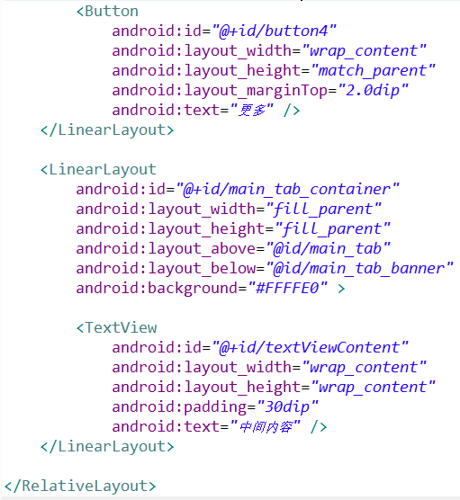
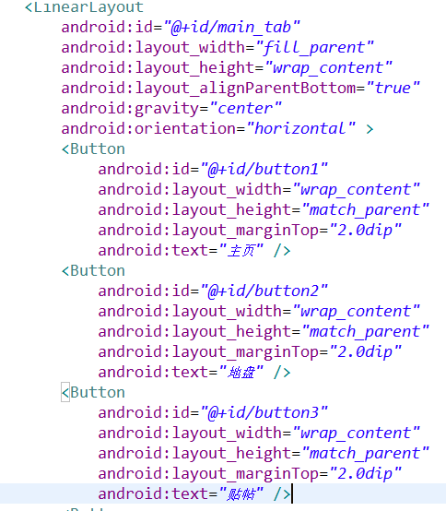

Slide 8
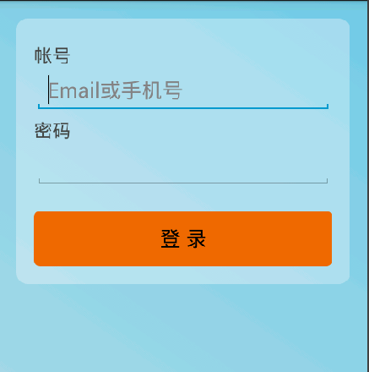
登录界面

Slide 9
drawable资源
在屏幕中绘画出的内容，支持直接的图片文件，xml定义的形状等。
按照后缀名？？dpi分为若干个目录。所有存放在目录中的文件都会被映射为“@drawable/文件名称”的资源

Slide 10
shape元素表示一个需要系统绘制的形状。
solid子元素表示实线画笔
corners子元素表示四个角的样式
gradient元素表示使用渐变色，android:startColor表示开始颜色，android:endColor表示结束颜色，android:angle表示渐变角度

Slide 11
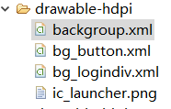
在drawable目录添加xml文件

Slide 12
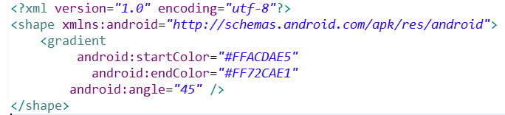
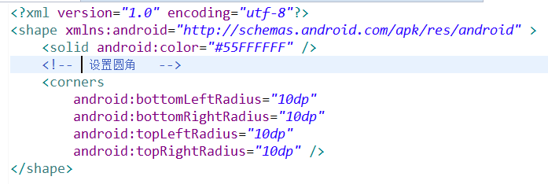
Backgroup.xml
Bg_logindiv.xml

Slide 13
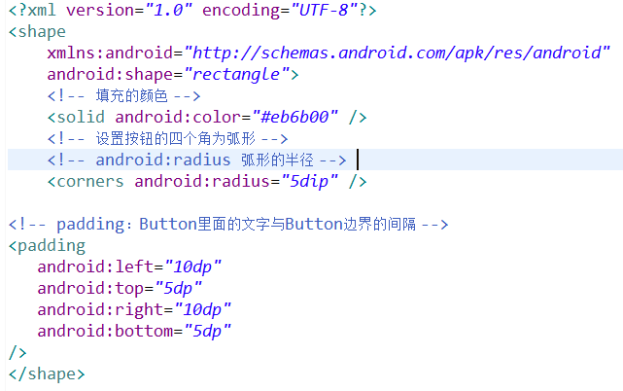
Bg_button.xml

Slide 14
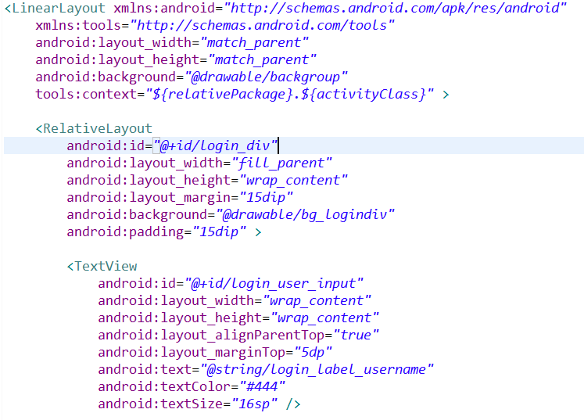

Slide 15
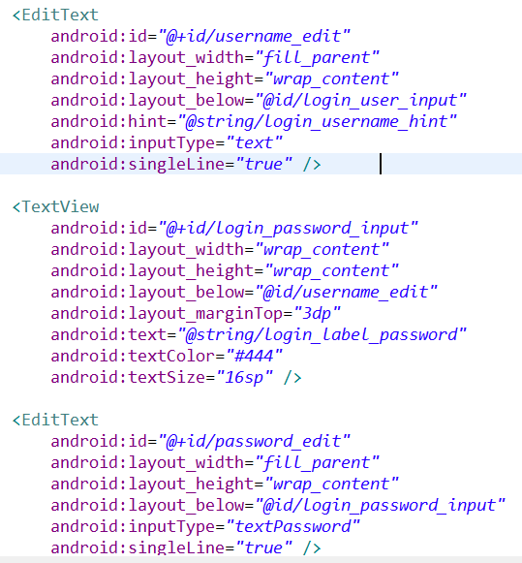

Slide 16
